Slide 1
Prezentace závěrů analýzy bilaterálních vztahů v rámci EHP a Norských fondů
3. 2016
Era svět, Jungmannovo náměstí 767, Praha 1

Slide 2
Obsah prezentace
1
Metodický přístup
Popis zvoleného přístupu k řešení analýzy
Vznik partnerství
2
Vyhodnocení oblasti partnerství při jeho vzniku
Přínosy partnerství během realizace projektů
3
Vyhodnocení partnerství během jeho vzniku
Přínosy partnerství nad rámec projektů
4
Vyhodnocení přínosů partnerství nad rámec realizovaných projektů

Slide 3

Metodický postup

Slide 4
Evaluační otázky
Projekt jsme zacílili pomocí sady následujících evaluačních otázek
Okruh evaluačních otázek | Evaluační otázky
Vznik partnerství | Jakým způsobem byli identifikováni / vybráni potenciální partneři? Jakým způsobem byli vybráni povinní / předem stanovení partneři? Jakým způsobem došlo k navázání spolupráce s partnerem? Jaké byly problematické oblasti při hledání partnerů? Jaké byly problematické oblasti při vyjednávání partnerství?
Fungování partnerství v době realizace projektů | Jakým způsobem probíhala spolupráce s partnerem během realizace projektů / programů? Jaké byly přínosy spolupráce s partnerem při realizaci projektů / programů? Jaké byly nejčastější překážky / problematické oblasti zapojení partnerů?
Vývoj partnerství po ukončení realizace projektů / mimo realizaci projektů | Jakým způsobem pokračuje partnerství na projektech / programech po skončení poskytování podpory? Jaké jsou důvody k ukončení partnerství po ukončení finanční podpory? Jaký je přínos partnerství nad rámec implementace projektů / programů?

Slide 5
Způsob sběru dat – dotazníkové šetření
167
Oslovení příjemci
155
Oslovení zahraniční partneři
74
Získaných odpovědí od zahraničních partnerů
106
Získaných odpovědí od příjemců

Slide 6
Způsob sběru dat – řízené rozhovory
Zprostředkovatel
Partner programů v ČR
Partner programů z donorské země
Koneční příjemci (20 vybraných příjemců)
Partneři konečných příjemců v donorských zemích (20 vybraných partnerů)
Národní kontaktní místo
The Norwegian Embassy in Prague

Slide 7

Vznik partnerství

Slide 8
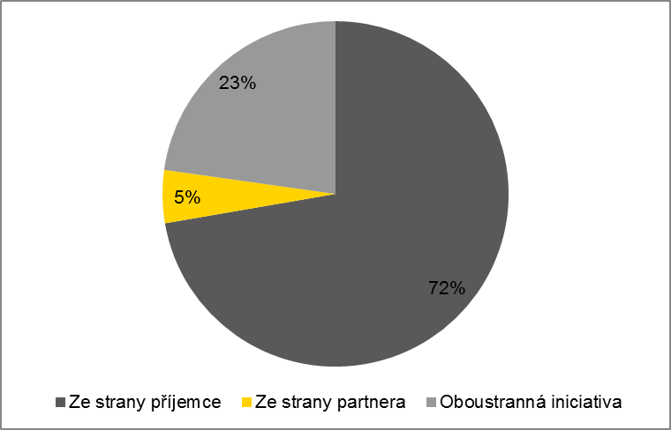
Iniciátoři vzniku spolupráce

Slide 9
Způsob identifikace partnera

Slide 10
Důvody partnera pro souhlas ke spolupráci
Notes:
Jedná se o vnímání ze strany partnerů

Slide 11
Problematické oblasti vzniku partnerství
1
2
3
4
Omezené kapacity na straně partnerských organizací
5
Administrativ-ní náročnost programu
Nedostatečný čas na přípravu / vznik partnerství
Vymezení kompetencí mezi partnery
.
Ztížená komunikace daná vzdáleností

Slide 12
Doporučení a dobrá praxe
Databáze potenciálních partnerů
Analýza programů s potřebou databáze
Pravidelná aktualizace databází
Posílení spolupráce s partnery na úrovni programu
Včasné poskytování informací o potřebě partnerství
Zpracovaný harmonogram výzev
Informace o potřebě partnerství komunikována s předstihem
Zvýšení spolupráce na propagačních aktivitách
Posílení kapacit

Slide 13

Příklad dobré praxe: Program CZ06
Kulturní dědictví a současné umění
Podmínky a předpoklady pro dosažení cíle – bilaterální zahraniční spolupráce v oblasti „kulturního dědictví a současného umění“
Prostředky a možnosti navázání a prohloubení bilaterálních vztahů
Časový harmonogram činností směřujících k dosažení cíle
Výsledky bilaterální spolupráce v rámci Programu CZ 06
Ing. Vladimír Študent
Ministerstvo kultury
vedoucí Oddělení fondů EHP

Slide 14

;
Přínosy partnerství během realizace projektů

Slide 15
Vnímání přínosu zapojení partnera do projektů

Slide 16
Zapojení partnera – vnímání příjemce

Slide 17
Zapojení partnera – vnímání partnera

Slide 18
Potenciál pro vyšší zapojení partnera

Slide 19
Další překážky
Překážky vyššího zapojení partnera
Krátký čas na implementaci projektů
Odlišné nastavení vykazování dotačních titulů
Nedostatečné nastavení / vymezení spolupráce při vzniku partnerství
Omezený osobní kontakt

Slide 20
Další spolupráce s partnerem
Realizovali byste při stejných podmínkách daný projekt se stejným partnerem znovu?
Plánujete pokračovat se spoluprací i po skončení finanční podpory?

Slide 21
Doporučení a dobrá praxe
Poskytování dokumentace ve všech jazykových mutacích
Zvýšení zapojení partnera do plánovací fáze projektu
Podklady pro finanční reportování, kurzové změny, výkazy hodin
Poskytování veškeré dokumentace v obou jazykových mutacích
Vyšší participace na tvorbě projektu
Dostatečná informovanost partnera o všech aspektech projektu

Slide 22

Příklad dobré praxe: Projekt
Výstava „Skvělý nový svět s.r.o.“
Hedvika Máchová
Development manager
DOX Centre for Contemporary Art

Slide 23

Přínosy partnerství nad rámec projektů

Slide 24
Potenciál další spolupráce

Slide 25
Přínosy partnerství nad rámec projektů

Slide 26

Příklad dobré praxe: Projekt
Pohybová aktivita jako součást léčby psychiatrických pacientů
Aktuální Evropské změny v péči o psychiatrické pacienty - posílení ambulantní péče v systému komplexní péče
Postavení tělesné aktivity v aktivizaci pacientů
Odlišné kulturní přístupy ve střední Evropě, Francii a anglicky mluvících zemích
Nalezení společného téma Physical Activity Motivation
Obohacení tradičních aplikací intervenčních programů
Realizované výstupy projektu
Doc. PhDr. Běla Hátlová, PhD.
Univerzita J.E.Purkyně v Ústí nad Labem

Slide 27

Příklad dobré praxe: Podpora činnosti Národního koordinačního centra prevence úrazů, násilí a podpory bezpečnosti pro děti
Doc. MUDr. Veronika Benešová, CSc.
Fakultní nemocnice v Motole

Slide 28
Diskuze

Slide 29
Děkujeme za pozornost

